Slide 1


物联网技术
The Internet of Things Technology
传感器技术

Slide 2
传感器及其应用
传感器概述
传感器分类
传感器的应用
传感器的发展趋势

Slide 3
传感器概述
传感器(Sensor):是一种检测装置，能感受到被测对象的信息，并能将检测到的信息按一定的规律转换成电信号或其他它形式的信号输出，以满足信息传输、处理、存储、显示、分析、控制的需要。
国家标准GB7665-87对传感器的定义：能感受规定的被测量并按照一定的规律转换成可用信号的器件或装置，通常由敏感元件和转换元件组成。

Slide 4
传感器概述
传感器的组成
  敏感元件
    传感器中能感受或响应被测量的部分
  转换元件
    将敏感元件感受或响应的被测量转换成适于传输或测量的信号（一般指电信号）部分
  基本转换电路
    可以对获得的微弱电信号进行放大、运算调制等。
    基本转换电路工作时必须有辅助电源
    可安装在传感器壳体里或与敏感元件一起集成在同一芯片上，构成集成传感器

Slide 5
传感器概述
新型传感器:主要是以新材料、微电子技术及相关学科技术为基础，其特点是集成化、智能化、小型化、网络化、多功能化和低成本化，技术性能更加优良，可靠性更高。

Slide 6
传感器分类
常用分类方式
工作原理
应用方式
输出信号类
······

Slide 7
传感器分类
按传感器的工作原理分类:
传感器按工作原理可以分为物理传感器和化学传感器两类：
物理传感器：应用的是物理效应。如压电（陶瓷）传感器（压电效应），磁致伸缩位移传感器（磁致伸缩现象），此外，还有离化、极化、热电、光电、磁电效应等。物理传感器非常敏感，被测信号量的微小变化都能转换成电信号。

Slide 8
传感器分类
按传感器的工作原理分类:
化学传感器：包括那些以化学吸附、电化学反应等现象为因果关系的传感器，它们对各种化学物质敏感，具有对待测化学物质的形状或分子结构选择性捕获的功能（接受器功能）和将捕获的化学量有效转换为电信号的功能（转换器功能）。
化学传感器技术问题较多，例如可靠性问题，规模生产的可能性问题，价格问题等。

Slide 9
传感器分类
按传感器用途分类:
按照不同的用途，传感器可分类为以下14类：
力敏传感器
位移传感器
速度传感器
加速度传感器
震动传感器
热敏传感器
湿敏传感器
磁敏传感器
气敏传感器
生物传感器
霍尔传感器
核辐射传感器
光纤传感器
MEMS传感器

Slide 10
传感器分类
按传感器输出信号分类:
根据传感器的输出信号，可将传感器分为以下三类：
1. 模拟传感器：这类传感器将被测量的非电学量转换成模拟电信号。
2.数字传感器：这类传感器将被测量的非电学量转换成数字信号输出。
这类传感器的数字接口有RS-232C、SPI(serial Peripheral Interface)总线、I2C(Inter Integrated Circuit Bus)、一线总线接口等。

Slide 11
传感器分类
按传感器输出信号分类:
3. 开关传感器：
当一个被测量的信号达到某个特定的阈值时，传感器相应地输出一个设定的低电平或高电平信号。

Slide 12
传感器的应用
本节从传感器与MPU（微处理器单元）接口角度来介绍几种常见传感器应用:
一线总线接口传感器应用
I2C接口传感温湿度传感器SHT10
SPI总线接口传感器温度传感器TC77
RS系列接口传感器应用
RJ-45接口传感器应用
红外热释电传感器原理与应用
气体传感器原理与应用
可见光光照度传感器原理与应用
红外对射传感器原理与应用

Slide 13
传感器的应用
一线总线接口传感器应用：
单总线通信协议是由Dallas公司提出的，又叫一线总线。现在已经有大量的单总线传感器、存储器等多种器件在生产中得到应用。
温度传感器DS18B20：是美国Dallas半导体公司继DS1820之后推出的一种改进型数字温度传感器（DS1822是一种与DS18B20兼容的价格较便宜的低精度数字温度传感器）。

Slide 14
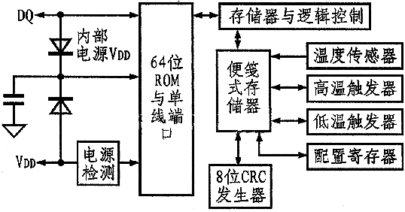
传感器的应用
DS18B20内部结构主要由四部分组成：64位光刻ROM、温度传感器、非挥发的温度报警触发器TH和TL，配置寄存器。

Slide 15
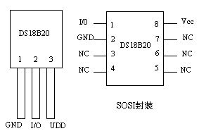
传感器的应用
DS18B20的外形封装：

Slide 16
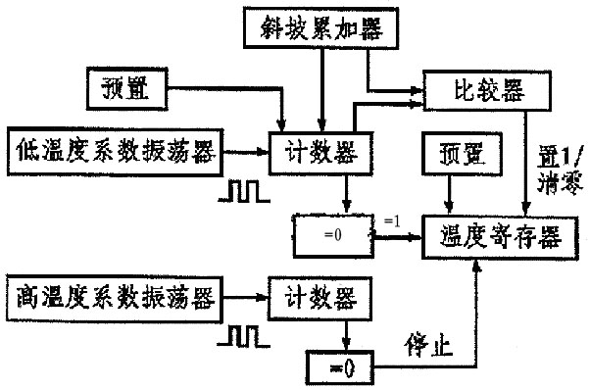
传感器的应用
DS18B20测温原理：

Slide 17
传感器的应用
由DS18B20组成的测温系统具有系统简单、测温精度高、连接方便、占用接口线少等优点。
DS18B20有几种不同的供电方式：
寄生电源供电方式
寄生电源强上拉供电方式
外部电源供电方式

Slide 18
传感器的应用
湿度传感器DHT11的原理与应用：
DHT11数字温湿度传感器是一款含有已校准数字信号输出的温湿度复合传感器。它应用专用的数字模块采集技术和温湿度传感技术，确保产品具有极高的可靠性与卓越的长期稳定性。

Slide 19
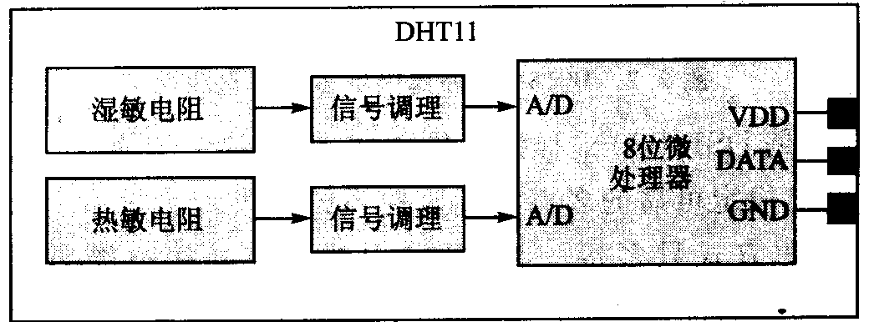
传感器的应用
DHT11内部主要由一个湿敏电阻、NTC热敏电阻、一个具有8位ADC模块的MCU组成，如图2.8所示。由于相对湿度与温度有关，因此DHT11自身需要测量温度值。

Slide 20
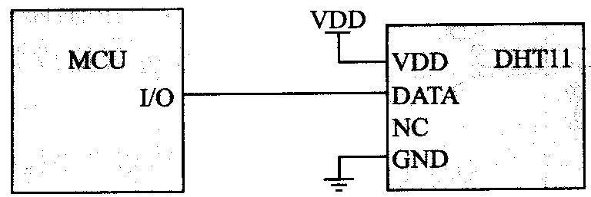
传感器的应用
DHT11与MCU的接口如下图所示。MCU使用一根普通I/O口线与DHT11的数据线相连。采用DHT11的单总线数据传输协议MCU作为主机DHTll作为从机。

Slide 21
传感器的应用
I2C接口传感温湿度传感器SHT10：
I2C(Inter Integrated Circuit Bus)总线由一根数据线SDA和一根时钟线SCL组成，SDA和SCL都为双向I/O线，通过上拉电阻Rp接+5V电源，总线空闲时皆为高电平，I2C总线的输出端必须是开漏或集电极开路，以便具有“线与”功能。I2C总线是一种具有自动寻址、高低速设备同步和仲裁等功能的高性能串行总线，能够实现完善的全双工数据传输，是各种总线中使用信号线数量较少的。

Slide 22
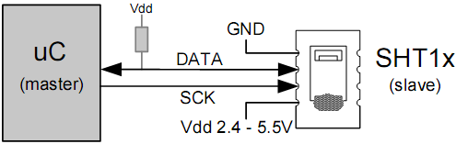
传感器的应用
I2C接口传感温湿度传感器SHT10：
SHT10典型应用电路如下

Slide 23
传感器的应用
SPI总线接口传感器温度传感器TC77：
SPI（Serial Peripheral Interface Bus）总线系统是一种同步串行外设接口，允许MCU与各种外围设备以串行方式进行通信和交换信息。使用SPI总线可以简化电路设计，省掉了很多常规电路中的接口器件，提高设计的可靠性。

Slide 24
传感器的应用
SPI总线接口传感器温度传感器TC77：
SPI总线一般使用4条线：主机输入从机输出MISO (Master Input Slave Output)、主机输出从机输入MOSI (Master Output Slave Input)、串行时钟CLK (Clock)和从机片选。通信中有一个主控制器，多个从控制器。

Slide 25
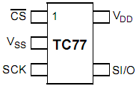
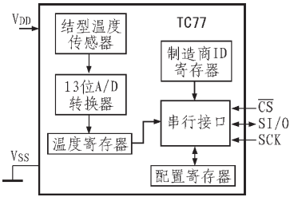
传感器的应用
SPI总线接口传感器温度传感器TC77：
TC77温度传感器外形封装
TC77内部结构

Slide 26
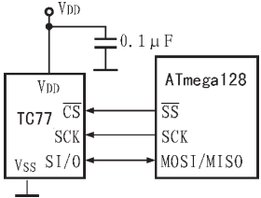
传感器的应用
SPI总线接口传感器温度传感器TC77：
TC77的典型应用有：
① 硬盘和其他PC设备的热保护；
② 笔记本计算机的PC卡；
③ 低成本的恒温控制；
④ 工业控制；
⑤ 办公设备；
⑥ 蜂窝电话；
⑦ 取代热敏电阻。
TC77与AVR单片机的接口原理

Slide 27
传感器的应用
RS系列接口传感器应用：
RS-232C标准是美国EIA（电子工业联合会）与BELL等公司一起开发的1969年公布的通信协议。它适合于数据传输速率在0~20000bit/s范围内的通信。它最初是为远程通信连接数据终端设备DTE（Data Terminal Equipment）与数据通信设备DCE（Data Communication Equipment）而制订的。

Slide 28
传感器的应用
RS系列接口传感器应用：
RS-232C有DB-25，DB-9两种连接器，RS-232C规定最大负载电容为250pF，这个电容也限制了传送距离和传送速率，而且RS-232C电路本身也不具有抗共模干扰的特性，RS-232C的通信距离和通信速率均受到了限制。

Slide 29
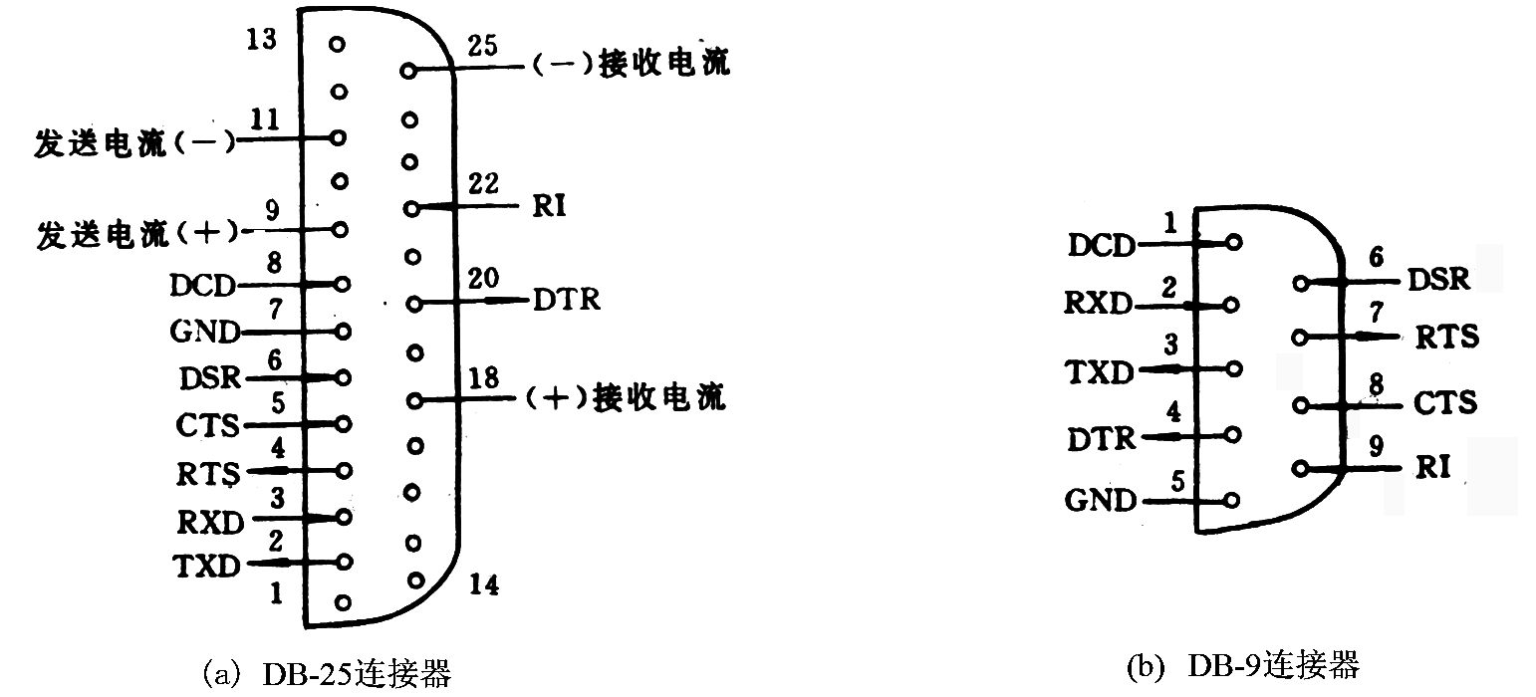
传感器的应用
RS系列接口传感器应用：

Slide 30

传感器的应用
RS系列接口传感器应用：
RS-232、RS-485接口的数字压力传感器

Slide 31
传感器的应用
RJ-45接口传感器应用：
RJ-45为以太网接口，以RJ-45接口的传感器具有现场布线简捷，开放的通讯协议，同时支持多种网络协议模式等特点，与传统控制网络相比，工业以太网具有应用广泛、为所有的编程语言所支持、软硬件资源丰富、易于与Internet连接、可实现办公自动化网络与工业控制网络的无缝连接等诸多优点。由于这些优点，特别是与IT的无缝集成以及传统技术无法比拟的传输带宽，以太网得到了工业界的认可。

Slide 32
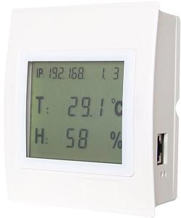
传感器的应用
RJ-45接口传感器应用：
TH-5839以太网接口的温湿度传感器可以同时测量温度、湿度、露点，并可以同时接入二路开关量信号（例如：烟雾传感器、水浸传感器、门磁开关等），TH-5839自带1路串口采集，2路继电器输出，可以实现现场控制。

Slide 33
传感器的应用
红外热释电传感器原理与应用：
热释电红外传感器是一种能检测人或动物发射的红外线而输出电信号的传感器。热释电晶体已广泛用于红外光谱仪、红外遥感以及热辐射探测器，它可以作为红外激光的一种较理想的探测器，目前已广泛应用于自动化系统中。

Slide 34
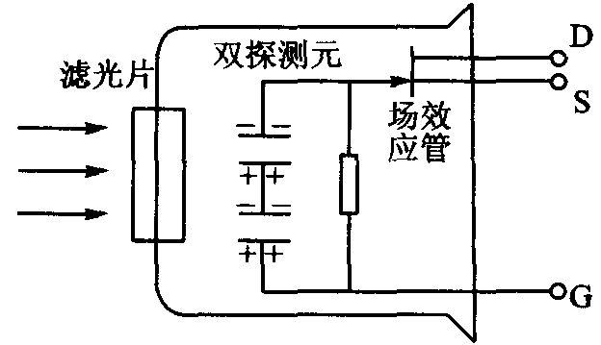
传感器的应用
红外热释电传感器原理与应用：
红外热释电结构原理图

Slide 35
传感器的应用
红外热释电传感器原理与应用：
红外热释电传感器的应用：由于红外热释电传感器的输出电压幅度很小，因此需要配合放大电路进行信号放大。通常为了获得更好的红外探测灵敏度，还需要在红外热释电传感器前加上菲涅尔透镜。运算放大器的中心频率一般为1 Hz左右。放大器带宽对灵敏度与可靠性的影响很大。带宽窄，噪声小，误报率低；带宽宽，噪声大，误报率高，但对快速和慢速的红外移动响应好。

Slide 36
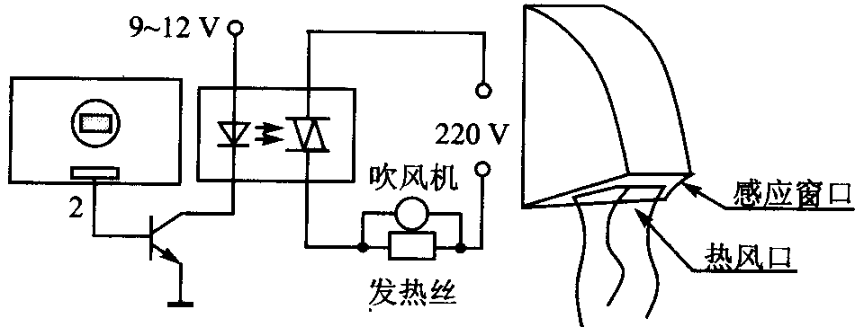
传感器的应用
红外热释电传感器原理与应用：
红外自动干手机电路原理图

Slide 37
传感器的应用
气体传感器原理与应用：
MQ-2是一种常用的气体传感器，它具有灵敏度高、响应速度快、寿命长、驱动电路简单、可探测液化气、丁烷、丙烷、甲烷、酒精、氢气、烟雾等。MQ-2为半导体气敏元件，半导体气敏元件有N型和P型之分。N型在检测时阻值随气体浓度的增大而减小；P型阻值随气体浓度的增大而增大。

Slide 38
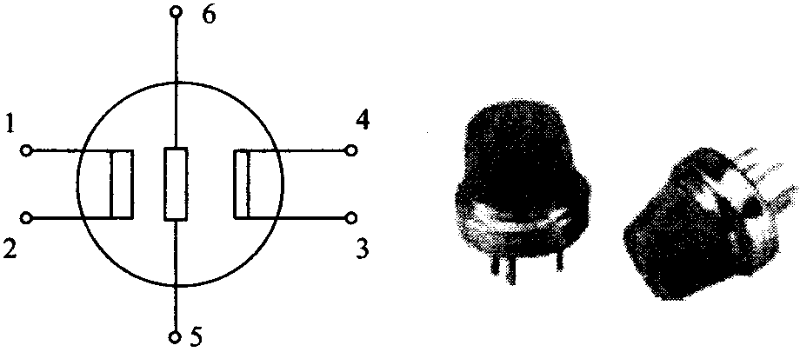
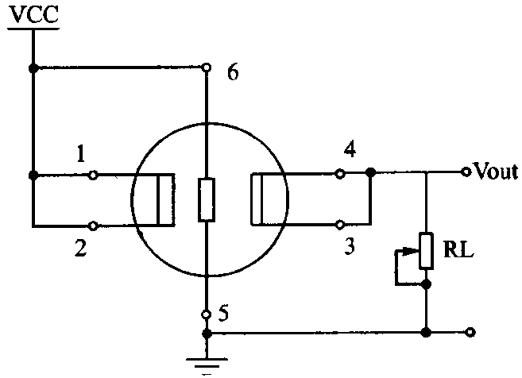
传感器的应用
气体传感器原理与应用：
MQ-2传感器的结构和外形
MQ-2的基本应用电路

Slide 39
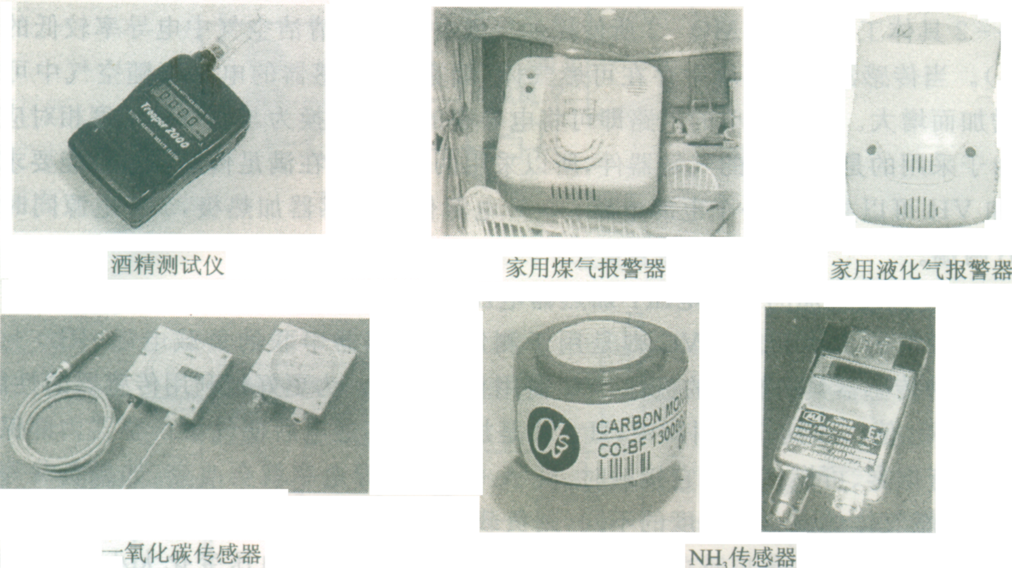
传感器的应用
气体传感器原理与应用：

Slide 40
传感器的应用
可见光光照度传感器原理与应用：
可见光光照度传感器属于光敏传感器，其敏感波长范围处于可见光波长范围内。与其他光敏传感器类似，也是基于光电效应原理工作的半导体器件。

Slide 41
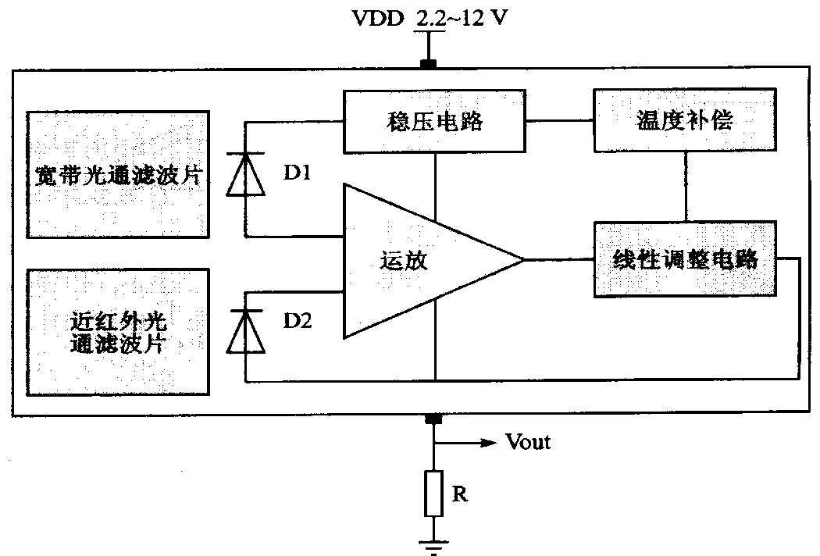
传感器的应用
可见光光照度传感器原理与应用：
LXD/GB5-A1DPZ是一款集成可见光照度的传感器。其内部主要由滤光片、光敏二极管、稳压电路、运算放大器、温度补偿电路以及线性调整电路构成，输出端串接一个参考电阻，参考电阻两端的输出电压即可直接用于ADC采样。
LXD/GB5-A1DPZ内部结构框图

Slide 42
传感器的应用
红外对射传感器原理与应用：
红外对射探测器全名叫“光束遮断式感应器”（Photoelectric Beam Detector)，也称为红外线探测器、光电传感器，其基本的构造包括瞄准孔、光束强度指示灯、球面镜片，LED指示灯等，如图2.31所示。其侦测原理乃是利用红外线经LED红外光发射二极管，再经光学镜面做聚焦处理，使光线传至很远距离，由受光器接收。当光线被遮断时就会发出警报。红外线是一种不可见光，而且会扩散，投射出去会形成圆锥体光束。

Slide 43
传感器的应用
红外对射传感器原理与应用：
常见的主动红外探测器有两光束、三光束、四光束，距离从30~300 m不等，也有部分厂家生产远距离多光束的“光墙”，主要应用于厂矿企业和一些特殊的场所。在家庭应用中，使用最多的是100 m以下的产品，在这个距离中，红外栅栏和红外对射探测器均可使用。如果是安装在阳台、窗户、过道等地，就选用红外栅栏；如果是安装于楼体、院墙等地，就应该选用红外对射探测器；在选择产品时，只能选择大于实际探测距离的产品。

Slide 44
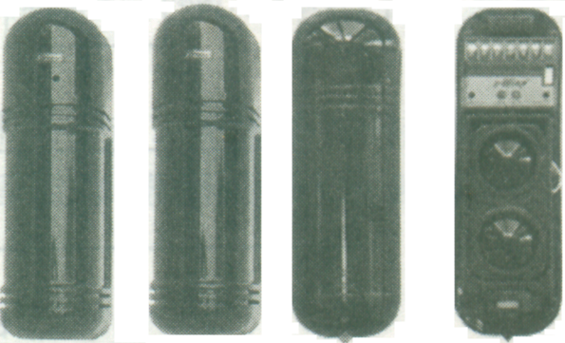
传感器的应用
红外对射传感器原理与应用：
红外对射传感器实物图

Slide 45
传感器的发展趋势
改善传感器性能的技术途径：
差动技术
平均技术
补偿与修正技术
屏蔽、隔离与干扰抑制
稳定性处理

Slide 46
传感器的发展趋势
传感器的发展方向：
运用新原理
开发新材料
采用新工艺
集成化与智能化

